Slide 1
Produção de Fala
Processamento de Fala
Carlos Eduardo de Meneses Ribeiro

Slide 2
Sumário
O processo de produção de fala
  Vozeamento
  Formantes
Classificação fonética
  Vogais
  Glides
  Oclusivas
  Fricativas
  Nasais
  Líquidas
Coarticulação
O processo de audição
Transcrição Fonética
PDF - Produção de fala

Slide 3
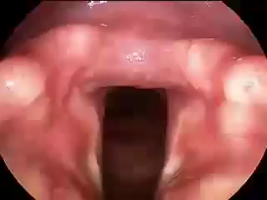
Produção de Fala
O ar que sai dos pulmões quando expiramos passa pela laringe onde se se situam as pregas vocais, que podem ou não vibrar.
Pregas vocais
Sons vozeados (sonoros) produzidos com vibração das pregas vocais (quase-periódicos);
Sons não vozeados (surdos) produzidos sem vibração das pregas vocais (ruidosos);
PDF - Produção de fala
Glote

Slide 4
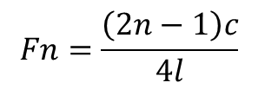
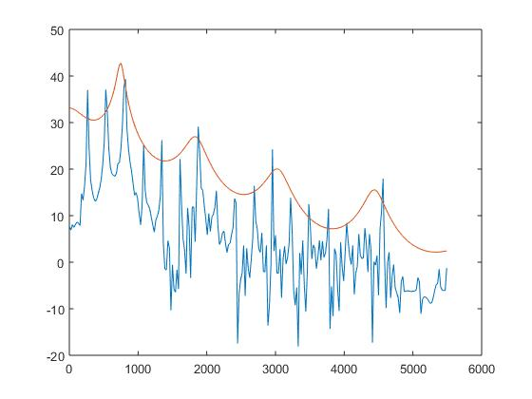
Formantes
Trato vocal
Glote
Fonte
Boca
Som
c = 340 m/s
l = 14 cm
“a” fechado /6/ (sampa)
F1= 750 Hz
F2= 1830 Hz
F3= 3022 Hz
F4= 4433 Hz
F1= 610 Hz
F2= 1830 Hz
F3= 3050 Hz
F4= 4270 Hz
Seminários ISEL - ADF

Slide 5
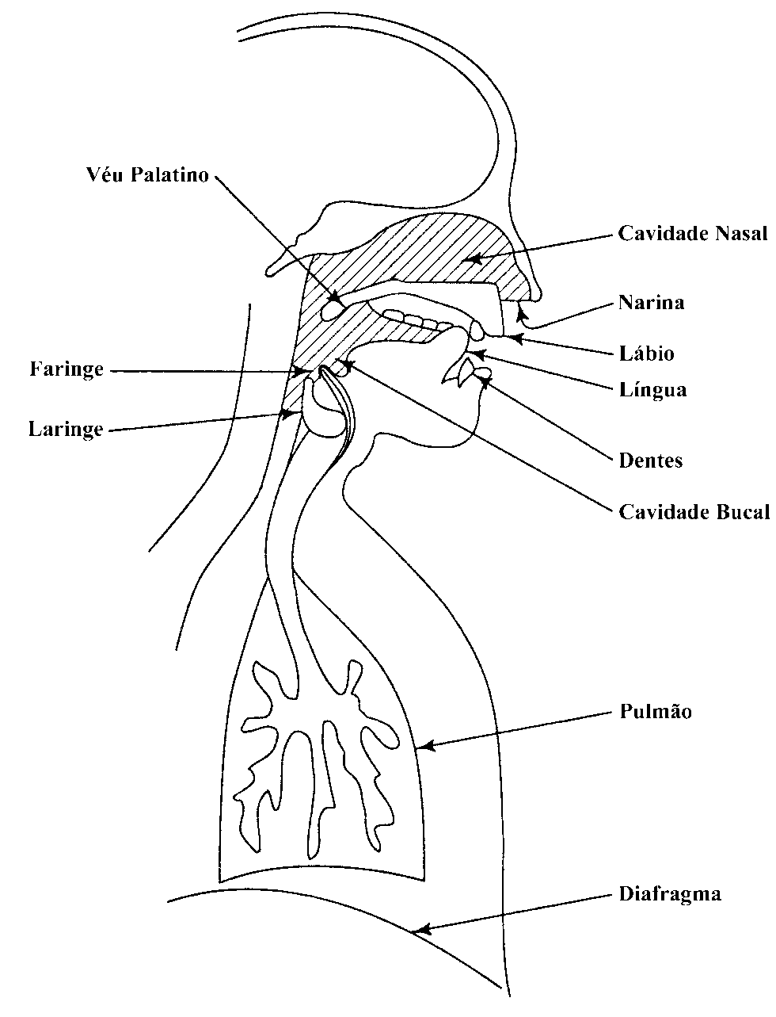

Aparelho fonador humano
Original
PDF - Produção de fala

Slide 6
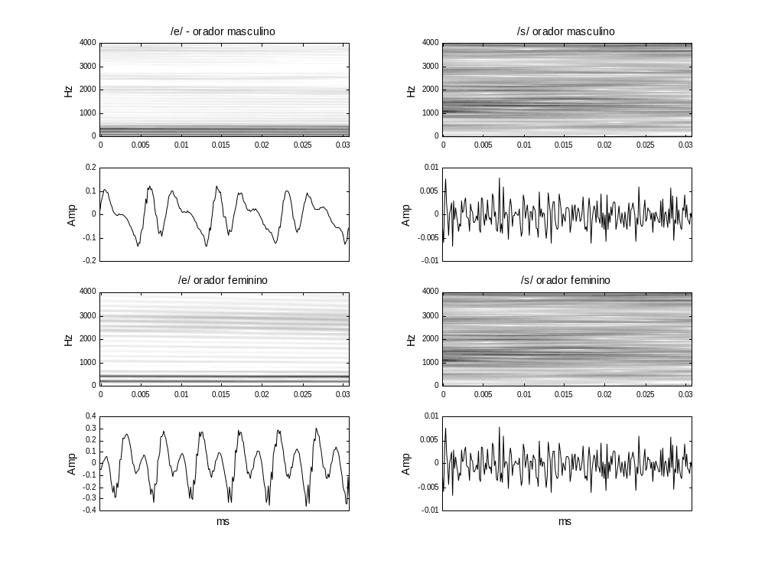
Vozeamento
Sinais vozeados
- Produzidos com vibração das cordas vocais;
- Quase-periódicos;
Sinais não vozeados
- Produzidos sem vibração das cordas vocais;
- Ruidosos;
PDF - Produção de fala

Slide 7
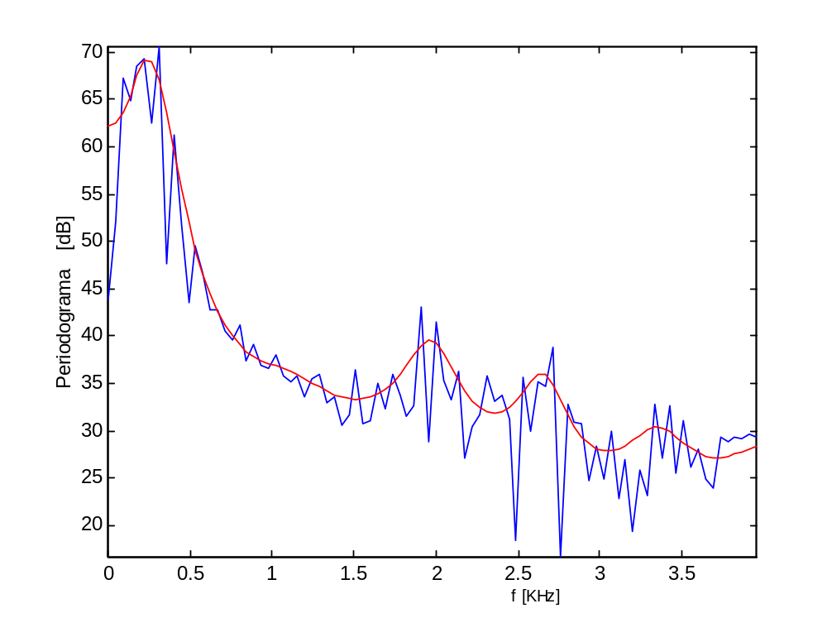
Formantes
Zonas de ressonância do tracto vocal;
Exemplo /i/:
F1=266 Hz, F2=2044Hz, F3=2711Hz, F4=3422Hz
PDF - Produção de fala

Slide 8
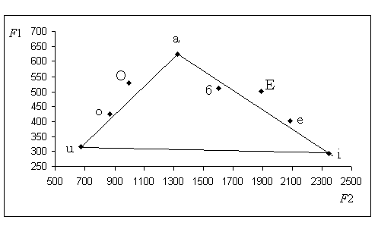
Vogais – Ponto de articulação
↓ | Elevação da Língua | Ponto de Articulação | → | Posterior | Central | Anterior (frontal) | F1
Baixa (aberta) |  |  |  | O | a | E | ↑
Média (semi-fechada) |  |  |  | o | 6 | e
Alta (fechada) |  |  |  | u | @ | i
F2 a aumentar |  |  |  | →
PDF - Produção de fala

Slide 9
Triangulo das Vogais
 | Vogal | 6 | a | e | E | i | o | O | u
F1 | Média | 511 | 624 | 403 | 501 | 294 | 426 | 531 | 315
 | Variância | 56 | 78 | 40 | 46 | 37 | 46 | 57 | 45
F2 | Média | 1602 | 1325 | 2084 | 1893 | 2344 | 864 | 994 | 678
 | Variância | 205 | 157 | 187 | 155 | 139 | 111 | 81 | 124
PDF - Produção de fala

Slide 10
Classificação fonética - Vogais
Classe | Símbolo IPA | Símbolo SAMPA | Elevação língua | Posição língua | Palavra | transcrição SAMPA
Vogais | ❶ | 6 | média | Média | cama | k6m6
 |  | a | baixa | Média | cara | kar6
 | ↓↓ | e | média | Anterior | pêra | per6
 | ε↓↓ | E | baixa | Anterior | sete | sEt@
 | ↓↓ | @ | alta | Média | que | k@
 | ↓↓ | i | alta | Anterior | fita | fit6
 | □↓ | o | média | Posterior | dou | do
 | ❷↓↓ | O | baixa | Posterior | corda | kOrd6
 | ↓↓ | u | alta | Posterior | mudo | mudu
 | ❶↓↓ | 6~ | média | Média | manta | m6~t6
 | ↓↓ | e~ | média | Anterior | menta | me~t6
 | ↓↓↓ | i~ | alta | Anterior | pinta | pi~t6
 | ↓↓↓ | o~ | média | Posterior | ponta | po~ta
 | ↓↓ | u~ | alta | Posterior | mundo | mu~du
Glides | w | w | alta | Posterior | pau | paw
 | j↓ | j | alta | Anterior | pai | paj
 | w↓↓ | w~ | alta | Posterior | cão | k6~w~
 | ↓j↓ | j~ | alta | Anterior | mãe | m6~j~
PDF - Produção de fala

Slide 11
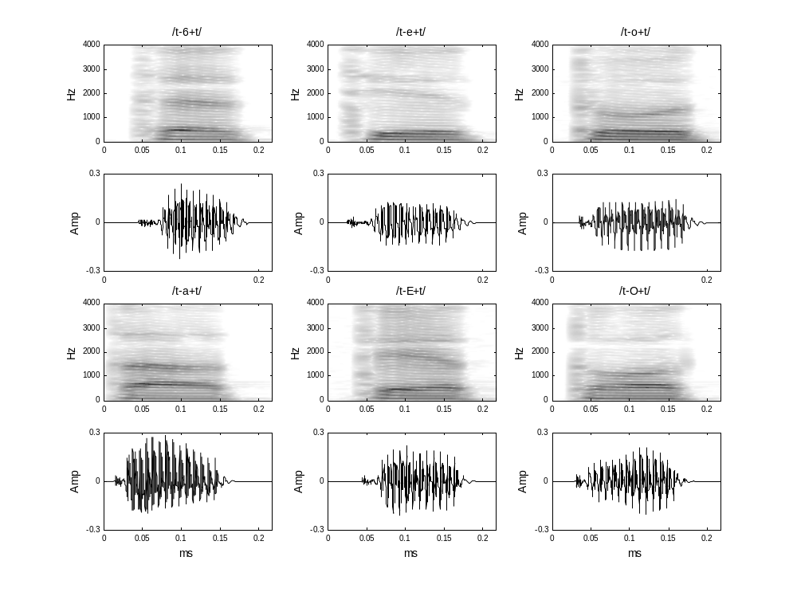
Espectrogramas - Vogais
PDF - Produção de fala

Slide 12
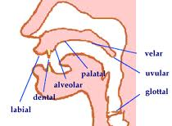
Consoantes - Ponto de articulação
 | Bilabial |  | Labio dental |  | Apico dental |  | Palatal |  | Velar
 | Voz. | NãoVoz. | Voz. | NãoVoz. | Voz. | NãoVoz. | Voz. | NãoVoz. | Voz. | NãoVoz.
Oclusivas | b | p |  |  | d | t |  |  | g | k
Fricativas |  |  | v | f | z | s | Z | S
Nasais | m |  |  |  | n |  | J
Líquidas |  |  |  |  | l |  | L |  | l~
Líquidas |  |  |  |  | r |  |  |  | R
SAMPA – SAM Phonetic Alphabet

PDF - Produção de fala

Slide 13
Consoantes (1)
Classe | Símbolo IPA | Símbolo SAMPA | Vozeado | Ponto de articulação | Palavra | transcrição SAMPA
Oclusivas | p | p0,p | não | Bilabial | pai | p0paj
 | t | t0,t | não | Apicodental | tia | t0ti6
 | k | k0,k | não | Velar | casa | k0k6za
 | b | b0,b | sim | Bilabial | bar | b0bar
 | d | d0,d | sim | Apicodental | data | d0dat6
 | g | g0,g | sim | Velar | gato | g0gatu
Fricativas | f | f | não | Labiodental | férias | fErj6S
 | s | s | não | Apicodental | selo | selu
 | ∫ | S | não | Palatal | chave | Sav@
 | v | v | sim | Labiodental | vaca | vak6
 | z | z | sim | Apicodental | azul | 6zul~
 | 3 | Z | sim | Palatal | agir | 6Zir
PDF - Produção de fala

Slide 14
Consoantes (2)
Classe | Símbolo IPA | Símbolo SAMPA | Vozeado | Ponto de articulação | Palavra | transcrição SAMPA
Nasais | m | m | sim | Bilabial | meta | mEt6
 | n | n | sim | Apicodental | neta | nEt6
 |  | J | sim | Palatal | senha | s6J6
 |  | N | sim
Líquidas | l | l | sim | Apicodental | lado | ladu
 |  | l~ | sim | Velar | sal | sal~
 |  | L | sim | Palatal | folha | foL6
 | R | R |  | Velar | carro | kaRu
 |  | r |  | Apicodental | caro | karu
Silêncio | sil
PDF - Produção de fala

Slide 15
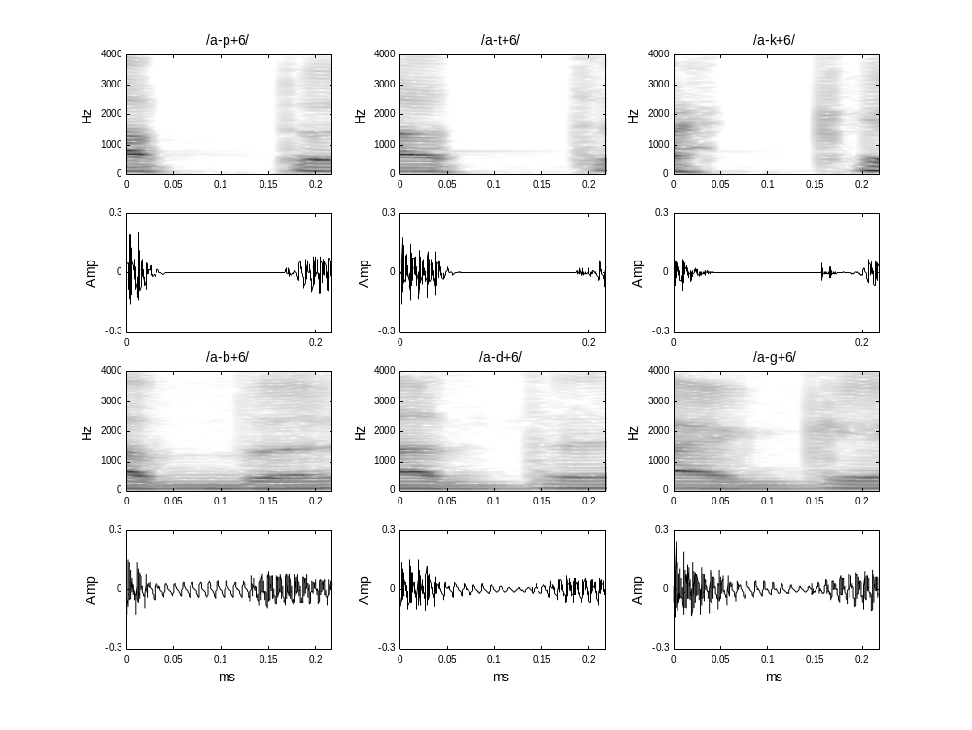
Espectrogramas - Oclusivas
PDF - Produção de fala

Slide 16
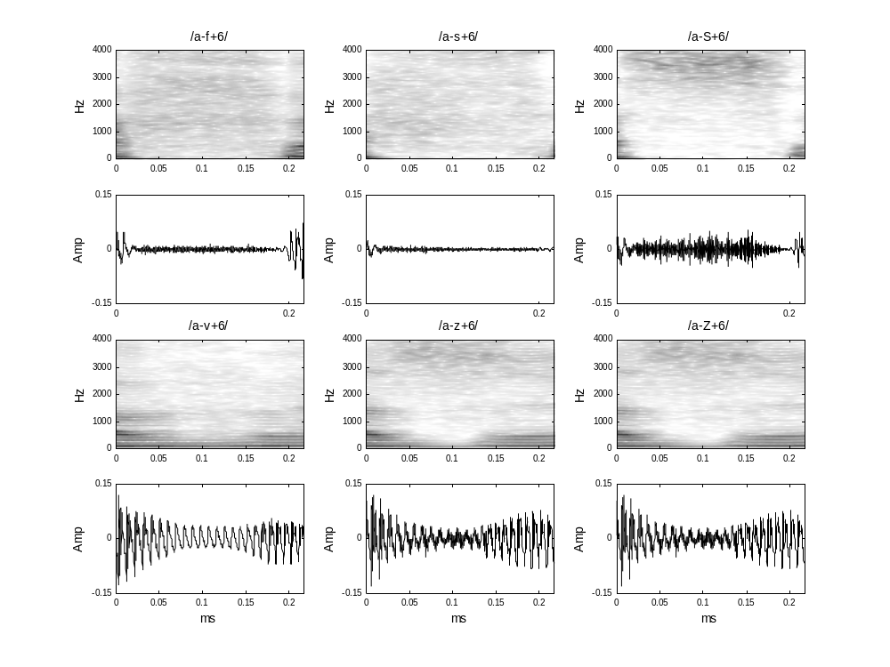
Espectrogramas - Fricativas
PDF - Produção de fala

Slide 17
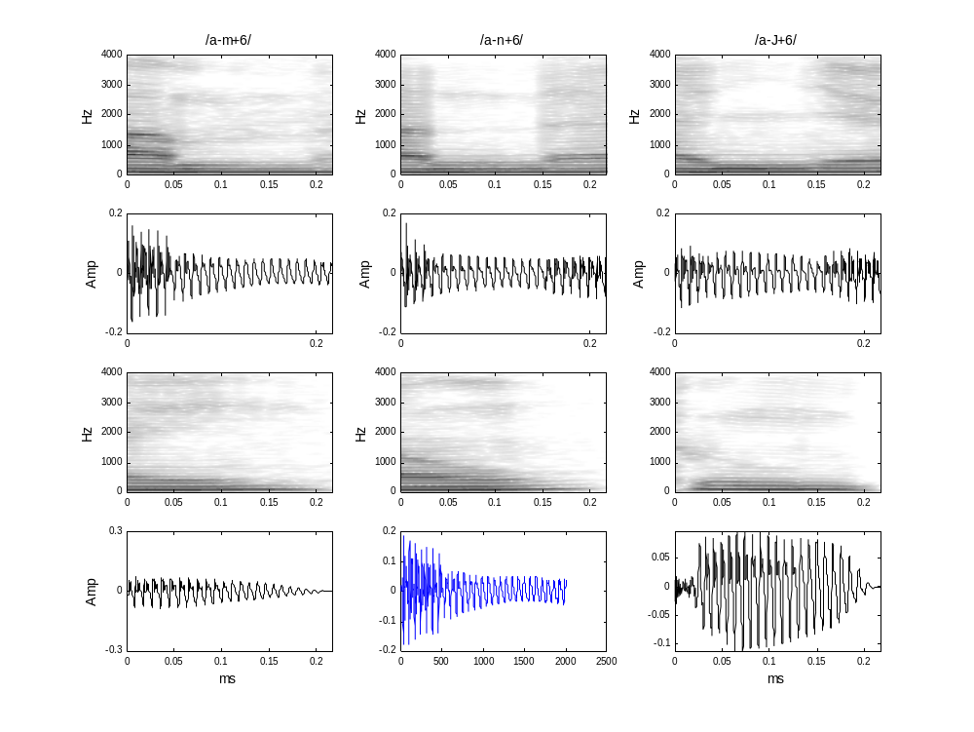
Espectrogramas - Nasais
PDF - Produção de fala

Slide 18
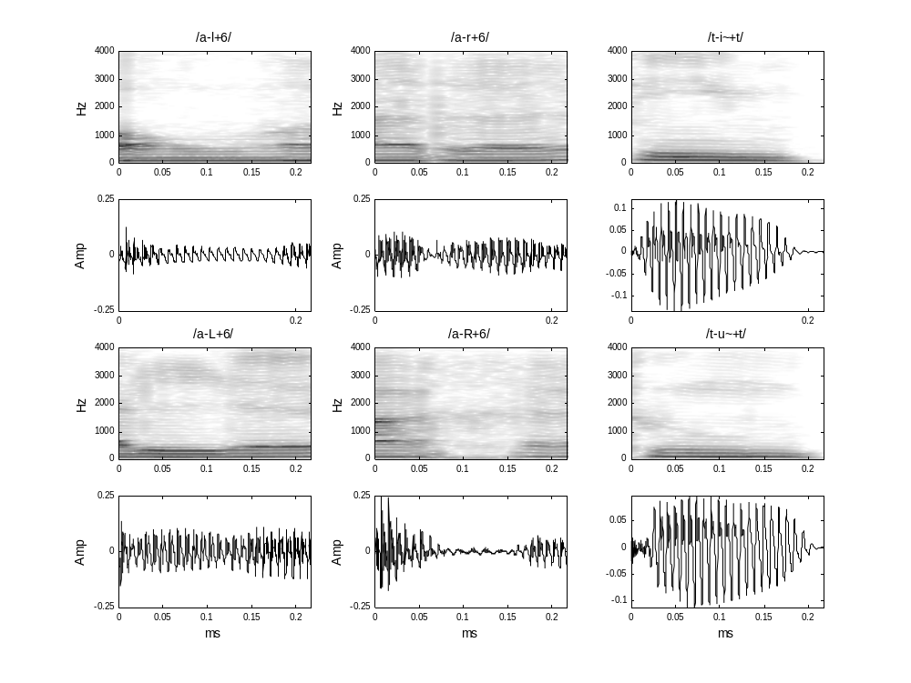
Espectrogramas - Líquidas
PDF - Produção de fala

Slide 19
Frequências de Ocorrência
SF | FrqOcurr | SF | Freq. Ocu. | SF | Freq. Ocu.
6 | 0,0847 | j | 0,0188 | f | 0,0094
t | 0,0490 | v | 0,0179 | R | 0,0094
a | 0,0406 | 6~ | 0,0170 | b | 0,0081
i | 0,0403 | z | 0,0163 | w | 0,0078
u | 0,0380 | o | 0,0155 | l~ | 0,0076
r | 0,0379 | e~ | 0,0151 | i~ | 0,0068
d | 0,0369 | e | 0,0150 | g | 0,0053
s | 0,0325 | l | 0,0147 | J | 0,0053
S | 0,0312 | Z | 0,0143 | w~ | 0,0050
m | 0,0294 | E | 0,0129 | j~ | 0,0047
k | 0,0294 | @ | 0,0114 | u~ | 0,0046
N | 0,0262 | O | 0,0112 | L | 0,0023
p | 0,0249 | o~ | 0,0104
n | 0,0191 | D | 0,0101
PDF - Produção de fala

Slide 20
Coarticulação
Como se pode verificar nas zonas vozeadas, os períodos glotais não são exactamente iguais, sendo as variações da forma de onda causadas quer pela evolução lenta do tracto vocal, quer por diferenças de energia. A fala não é na realidade uma sequência de sons bem definidos, com uma mudança brusca entre estes, mas antes a transição entre um par de segmentos fonéticos produz-se de forma gradual, exibindo o sinal pequenas variações das características de um som para o do som procedente, efeito denominado de coarticulação.
Apesar da coarticulação e de nunca produzirmos os sons da mesma maneira, as principais características distintivas dos fonemas mantêm‑se.
De notar, contudo, que a fala contêm outra informação para além da simples sequência de sons e respectiva coarticulação, uma vez que os ouvintes podem inferir a identidade do orador, o seu género e idade, estado de alegria ou tristeza e as suas emoções.
PDF - Produção de fala

Slide 21
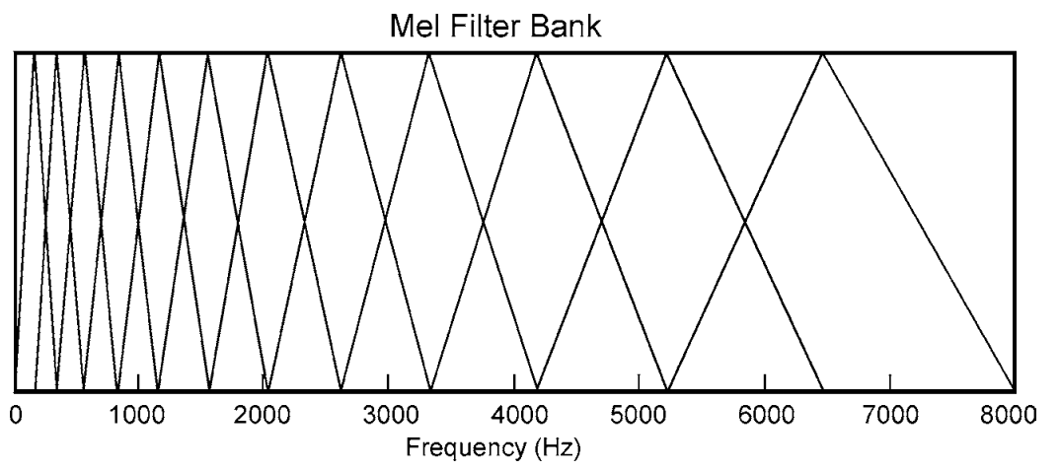
Como Ouvimos
Escala Mel(ody) – Interpretação psicoacústica do tom (pitch) pelos humanos com base na mesma “distância” uns dos outros.
Distingue-se melhor entre 300 Hz e 400 Hz que entre 3000 Hz e 3500 Hz
Modelada por um banco de Filtros
< 1000 Hz escala linear;
> 1000 Hz escala logarítmica;
Banco de Filtro Mel
Frequência Hz
PDF - Produção de fala

Slide 22
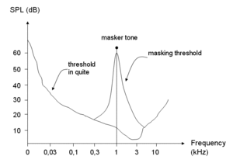
Como Ouvimos
Mascaramento auditivo
O limiar de mascaramento auditivo é o nível de pressão sonora de um som necessário para tornar o som inaudível na presença de outro som.
Mesmo que não se chegue ao limiar de mascaramento a sua intensidade é reduzida.
Esse limiar depende do tipo de sons e da frequência.
O efeito é mais forte entre dois sons próximos em frequência.
Tom mascarante
Limiar de mascaramento
Limiar em
silêncio
Na síntese, pode não se reduzir o ruído (por exemplo ruído de quantificação), mas torna-lo inaudível.
Na codificação de áudio obtêm-se uma melhor compressão ao omitir os tons inaudíveis. O resultado é um menor débito binário. (Exemplo MP3)
Seminários ISEL - ADF

Slide 23
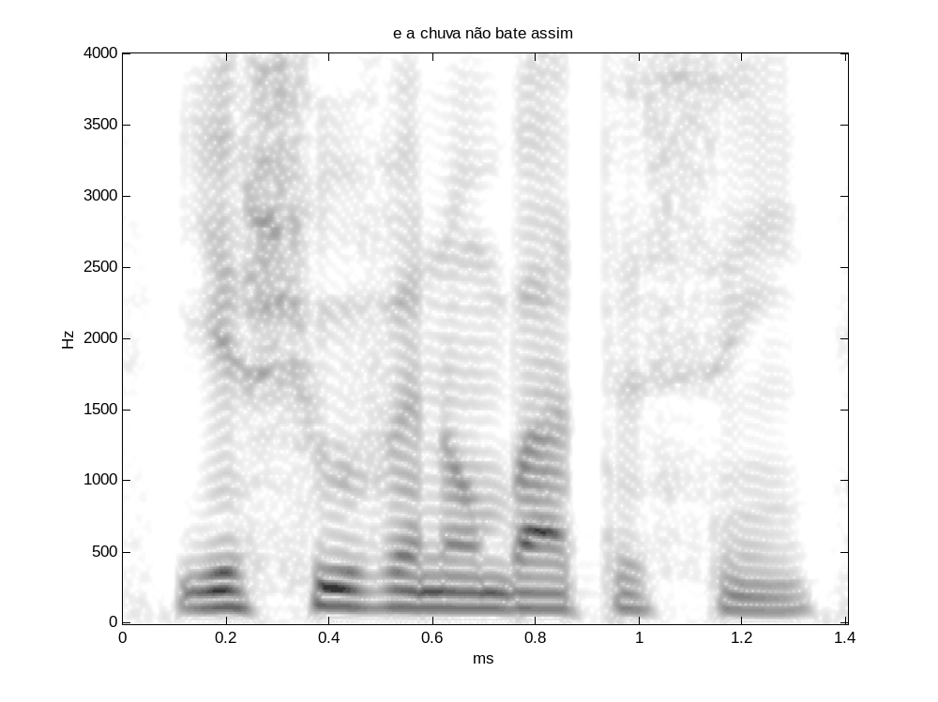
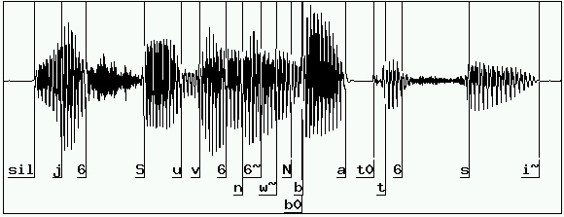
Transcrição fonética
PDF - Produção de fala

Slide 24
FIM
PDF - Produção de fala

